Slide 1

2.4 静态工作点的稳定及其偏置电路
为了保证放大电路的稳定工作，必须有合适的、稳定的静态工作点。但是，温度的变化严重影响静态工作点。
对于前面的电路（固定偏置电路）而言，静态工作点由U_{BE}、β 和I_{CEO} 决定，这三个参数随温度而变化，温度对静态工作点的影响主要体现在这一方面。
U_{BE}
I_{C}变
Q变
T
变
β
变
I_{CEO}

Slide 2
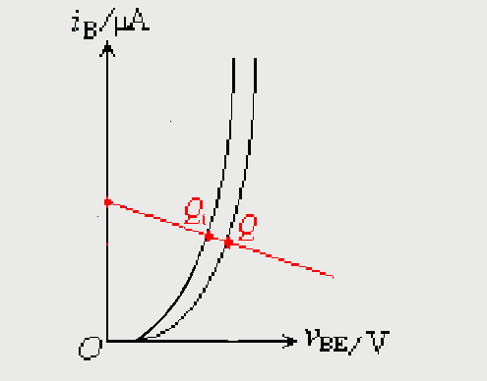

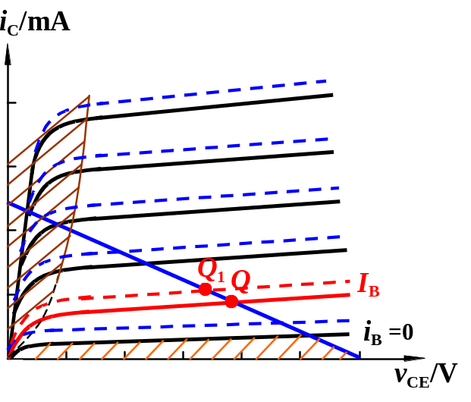
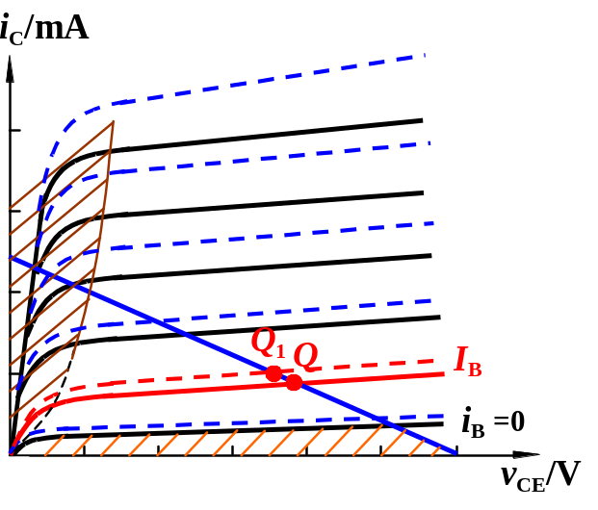

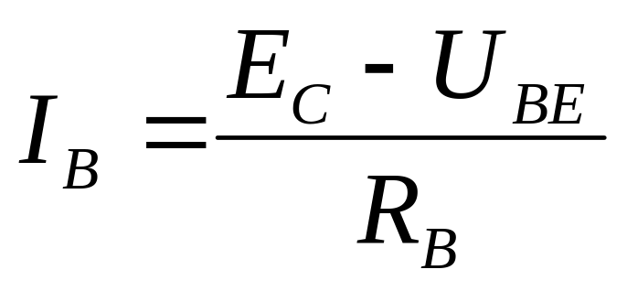
2.4.1 温度对工作点的影响
1. 温度变化对I_{CBO}的影响
T↑→I_{CBO}↑,温度每升高10ºC, I_{CBO}↑一倍
I_{CEO}=(1+β)I_{CBO}增加
总之：
温度T ↑ → 输出特性曲线上移
I_{CBO} ↑ → I_{CEO} ↑
2. 温度变化对输入特性曲线的影响
T ↑ → V_{BE} ↓ → I_{B} ↑ → I_{C} ↑
T↑→U_{BE}↓,温度每升高1ºC, U_{BE}↓2.5mv，使基极电流IB上升。
温度T ↑ → 输入特性曲线左移
β ↑
3. 温度变化对β 的影响
温度每升高1 °C ， β 要增加0.5%∼1.0%
温度T ↑ → 输出特性曲线族间距增大

Slide 3
4.温度对静态工作点的影响
I_{CQ}=βIB_{Q}+(1+β) I_{CBO}
I_{BQ}=（Vcc- U_{BE}）/ RB → T↑→I_{CQ}↑→Q↑→饱和失真
“Q”过高引起饱和失真
集电极临界
饱和电流
i_{C}
i_{C}
I_{CS}
静态是基础动态是目的
Q
V ′_{CC}
O
t O
u_{CE}
O
t
u_{CE}
NPN 管：
底部失真为饱和失真。

Slide 4
小结：
T
I_{C}
Q
固定偏置电路的Q点是不稳定的。 Q点不稳定可能会导致静态工作点靠近饱和区或截止区，从而导致失真。
为此，需要改进偏置电路，当温度升高时,能够自动减少I_{B}， I_{B} I_{C ，}从而抑制Q点的变化。保持Q点基本稳定。
常采用射极偏置电路来稳定静态工作点。

Slide 5
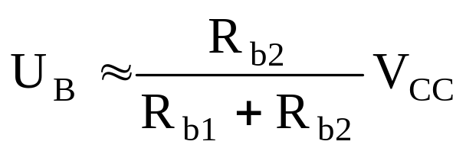
2.4.2 射极偏置电路
如果温度变化时，b点电位能基本不变，则可实现静态工作点的稳定。
.电路组成
+V_{CC}
I₂=（5~10）I_{B}
∴I₁≈ I₂
分压式偏置电路
I₁
I_{C}
R_{b1}
R_{C}
C₂
C₁
I_{B}
B
C
此式说明U_{B}与晶体管无关, 不随温度变化而改变, 故U_{B}可认为恒定不变。
I₂
E
R_{L}
R_{b2}
u_{i}
R_{e}
u_{o}
I_{E}
C_{e}
RB1—上偏流电阻
RB2—下偏流电阻
R_{e}射极直流负反馈电阻
C_{e} 交流旁路电容

Slide 6

二.静态工作点稳定过程
I₁ >>I_{B}
+V_{CC}
V_{B} >>V_{BE}
R_{b1}
R_{C}
I_{C}
I₁
C₂
C₁
I_{B}
C
U_{B}被认为较稳定
B
本电路稳压的过程实际是由于加了R_{E}形成了负反馈过程
E
U_{BE}=U_{B}-U_{E}
=U_{B} - I_{E} R_{E}
I₂
R_{L}
R_{b2}
R_{e}
u_{i}
u_{o}
I_{E}
C_{e}
T
I_{C}
I_{E}
U_{E}
U_{BE}
I_{C}
I_{B}
由输入特性曲线

Slide 7
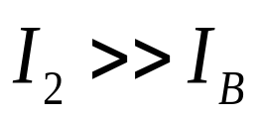
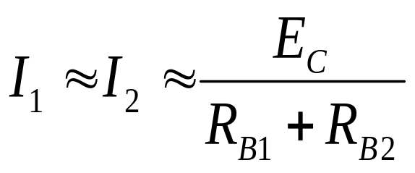
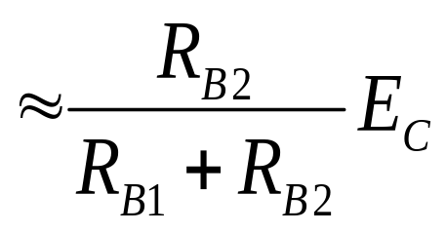
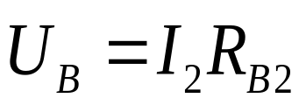

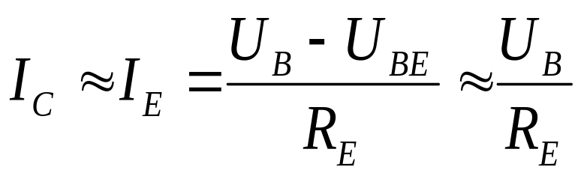
三.直流通道及静态工作点估算
+E_{C}
R_{B1}
R_{C}
I₁
C₁
I_{B}
T
I₂
R_{B2}
R_{E1}
R_{E2}
电容开路,画出直流通道

Slide 8
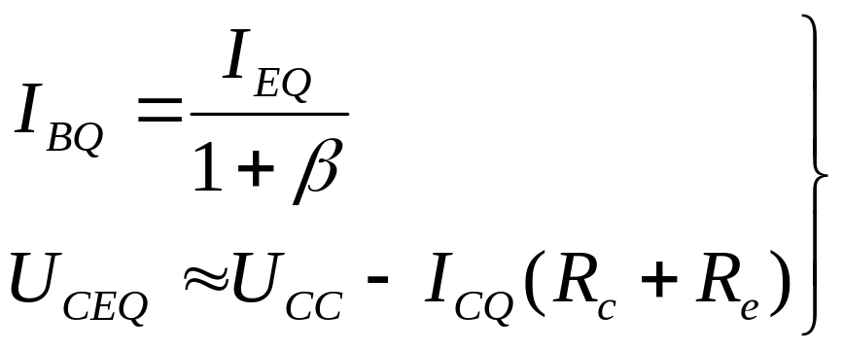
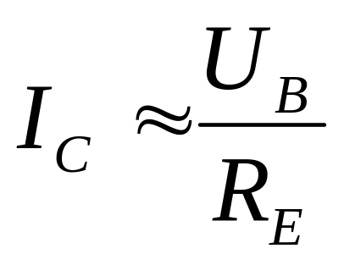
+E_{C}
R_{B1}
R_{C}
I₁
C₁
I_{B}
T
I₂
R_{B2}
R_{E1}
可以认为与温度无关。
R_{E2}
似乎I₂越大越好，但是R_{B1}、R_{B2}太小，将增加损耗，降低输入电阻。因此一般取几十kΩ。
直流通路

Slide 9
四、动态分析
+E_{C}
1. 交流通道
R_{b1}
R_{C}
C₂
C₁
B
C
E
R_{L}
R_{b2}
u_{i}
R_{E}
u_{o}
C_{E}
电容短路,直流电源短路，画出交流通道

Slide 10



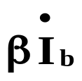


i_{b}
i_{c}
i_{i}
交流通道
B
C
i₁
i₂
E
u_{i}
R_{b1}
R_{b2}
R_{C}
R_{L}
u_{o}
2. 微变等效电路
B
C
I₁
I₂
r_{be}
E
R_{C}
R_{L}
R_{b1}
R_{b2}

Slide 11
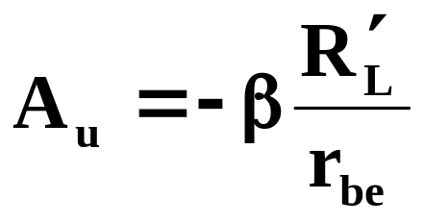
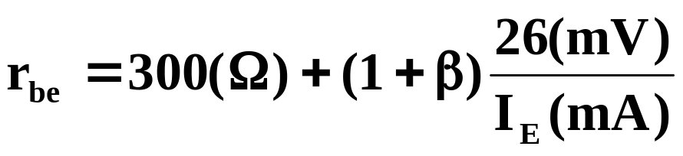
3. 性能参数指标
B
C
I₁
I₂
r_{be}
E
R_{C}
R_{L}
R_{b1}
R_{b2}
R_{L}= R_{C} // R_{L}
R_{i}= R_{b1}// R_{b2}// r_{be}
R_{o}= R_{C}

Slide 12
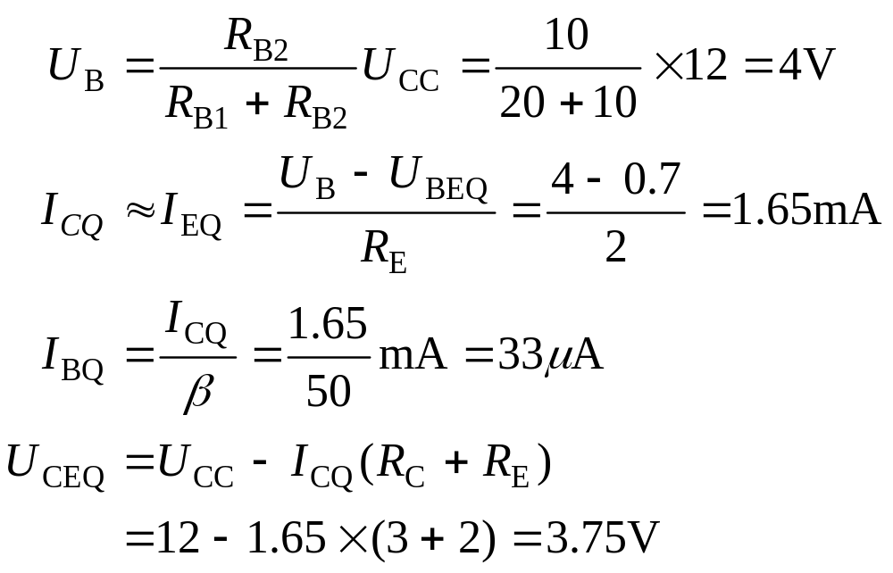
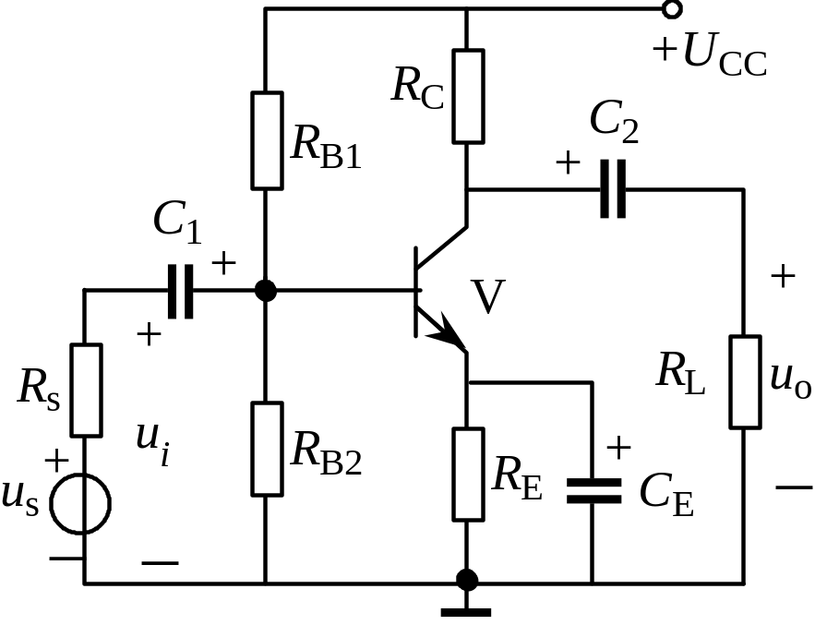
例：图示电路（接C_{E}），已知U_{CC}=12V，R_{B1}=20kΩ，R_{B2}=10kΩ，R_{C}=3kΩ，R_{E}=2kΩ，R_{L}=3kΩ，β=50。试估算静态工作点，并求电压放大倍数、输入电阻和输出电阻。
解：（1）用估算法计算静态工作点

Slide 13
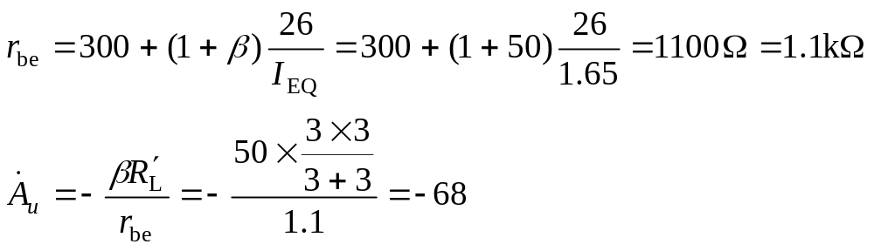
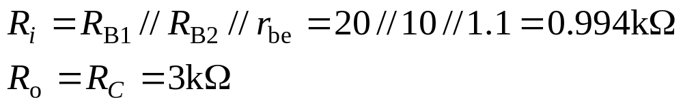
（2）求电压放大倍数
（3）求输入电阻和输出电阻

Slide 14
五. 电容C_{E}的作用：
+E_{C}
R_{B1}
R_{C}
问题1：如果去掉C_{E}，放大倍数怎样？
I₁
C₂
C₁
I_{B}
射极偏置电路中， CE既可以使其具有温度稳定性，又可以使其具有与固定偏流电路相同的动态指标。
R_{L}
I₂
R_{B2}
u_{i}
R_{E}
u_{o}
C_{E}
C_{E}的作用：交流通路中， C_{E}将R_{E}短路，R_{E}对交流不起作用，放大倍数不受影响。

Slide 15






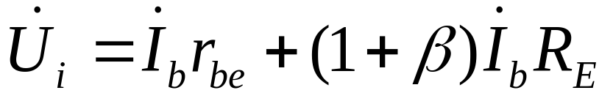
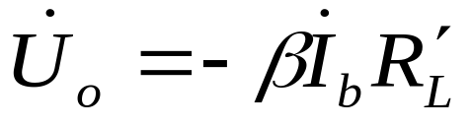
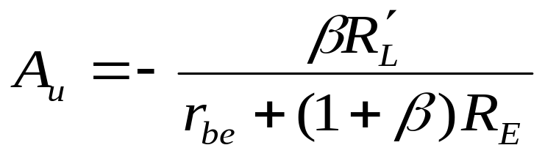
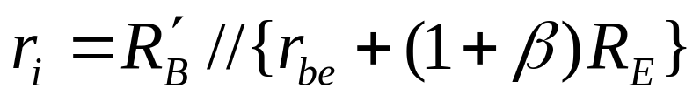
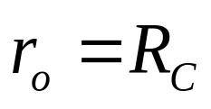
去掉 C_{E} 后的交流通路和微变等效电路：
R_{L}
r_{be}
R_{B1}
R_{B2}
R_{L}
u_{o}
R'_{B}
u_{i}
R_{E}
R_{C}
R_{E}
R_{C}

Slide 16
问题2：如果电路如下图所示，如何分析？
+V_{CC}
+E_{C}
R_{b1}
R_{C}
R_{B1}
R_{C}
C₂
C₂
C₁
C₁
B
C
T
E
R_{L}
R_{L}
R_{b2}
u_{o}
u_{i}
R_{B2}
R_{E1}
u_{i}
R_{e}
u_{o}
C_{e}
C_{E}
R_{E2}

Slide 17
静态分析：
+E_{C}
+E_{C}
R_{B1}
R_{C}
R_{B1}
R_{C}
I₁
I₁
C₂
C₁
C₁
I_{B}
I_{B}
T
T
R_{L}
I₂
I₂
R_{B2}
R_{E1}
R_{B2}
R_{E1}
u_{i}
u_{o}
C_{E}
R_{E2}
R_{E2}
直流通路

Slide 18
动态分析：
+E_{C}
R_{B1}
R_{C}
C₂
R_{B1}
R_{L}
C₁
R_{B2}
u_{o}
u_{i}
T
R_{E1}
R_{C}
R_{L}
R_{B2}
R_{E1}
u_{i}
u_{o}
C_{E}
R_{E2}
交流通路

Slide 19
交流通路：
R_{L}
R_{B1}
R_{B2}
u_{o}
u_{i}
R_{E1}
R_{C}
微变等效电路：
r_{be}
R_{L}
R'_{B}
R_{E1}
R_{C}

Slide 20
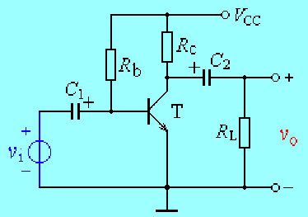
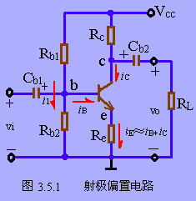
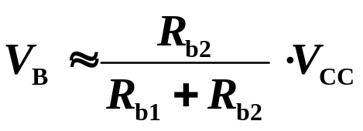
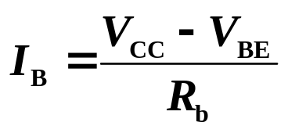
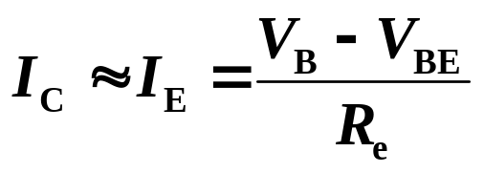



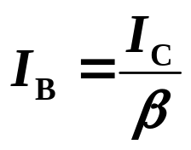
六. 固定偏流电路与射极偏置电路的比较
共射极放大电路
静态：

Slide 21
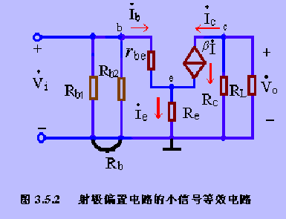
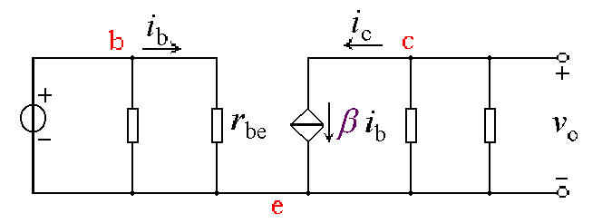




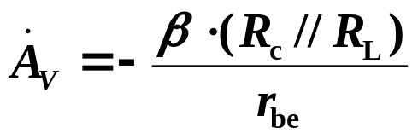
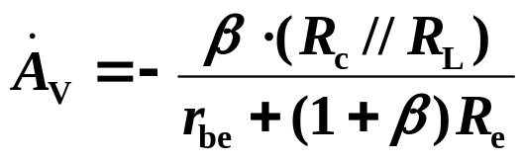
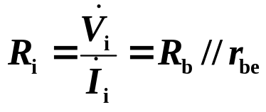


性能指标
v_{i}
R_{b}
R_{c}
R_{L}
固定偏流共射极放大电路
固定偏流共射极放大电路
电压增益：
输入电阻：
输出电阻：
R_{o} = R_{c}

Slide 22
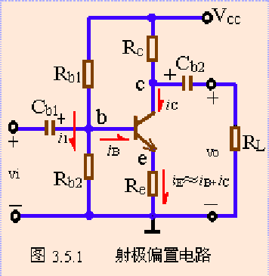
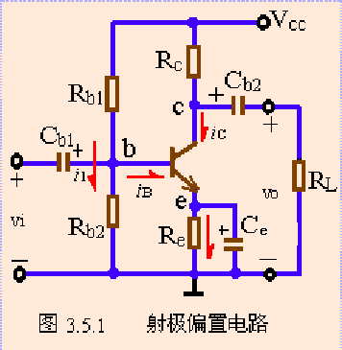
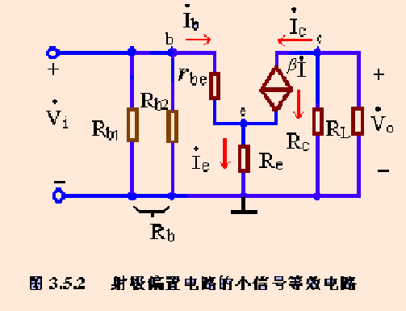
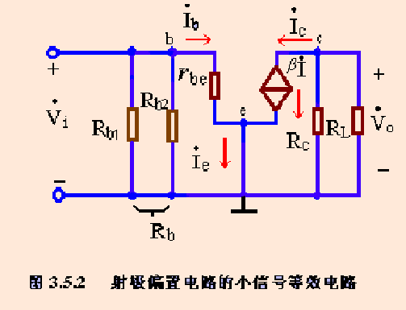

Slide 23

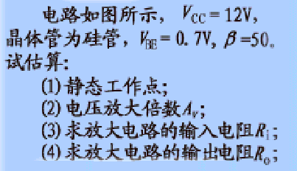



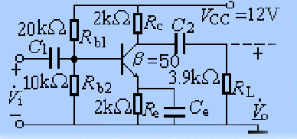


例题：

Slide 24
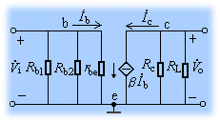





（2）求电压放大倍数：

